Slide 1
EEG脑电采集硬件设备
Robot
Quronghui 2018.9.5

Slide 2
Outline
AIWAC1.0 Design
AIWAC2.0 Design
Wearable Devices
2

Slide 3
AIWAC1.0 Design
研发目的：
AIWAC宝宝机器人，针对的人群是儿童。
（1）情感方面：懂你的玩伴。
（2）学习方面：用于儿童的早教课程。

Slide 4
AIWAC1.0 Design
 | 硬件名称 | 硬件型号 | 数量
Robot 需引出 | 主控核心板 | A33 | 1
 | 薄膜式压力传感器 | 力敏电阻 | 8
 | LED-指示灯 | 共阳四脚红绿蓝LED | 1
 | 喇叭 | 15mm直径0.5W8R圆形喇叭 | 1
 | MIC | 录音MIC | 1
 | 旋钮开关 | 5脚电位器+旋钮帽 | 1
 | Mirco_USB充电口 | MICRO USB母头 | 1
 | 摄像头 25*20mm 板子 | OV5640-AF70 | 1
 | 驱动摄像头转动电机 | 步进电机 | 2
需封装盒内 | Wifi-天线 | 2.4G天线 | 1
 | Li-电池 | 600mAH/503040 | 1
 | 按键 | 调试按键 | 3
(a) 元器件列表

Slide 5
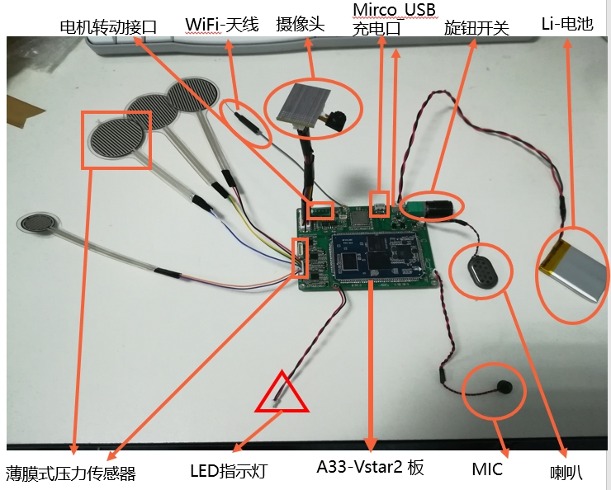
AIWAC1.0 Design
(b) 设备采集装置

Slide 6
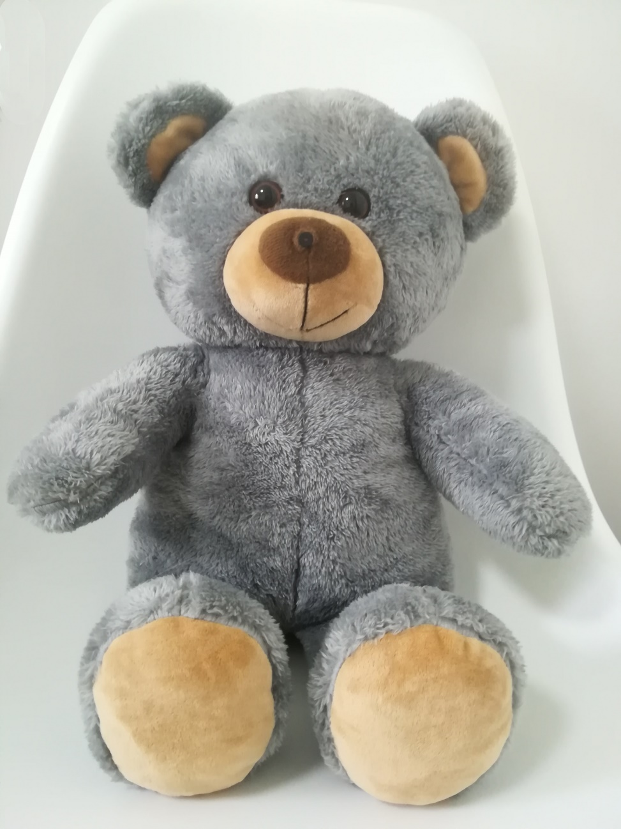
AIWAC1.0 Design
(c) AIWAC1.0小熊机器人
Camera
Speaker
MIC
AIWAC1.0核心板
Touch
Notes:
Camera： 捕捉小孩的人脸图像
MIC： 用于语音功能对话
Speaker：播放语音
Touch： 薄膜片用于检测外部的按压，早教课程的一些回答

Slide 7
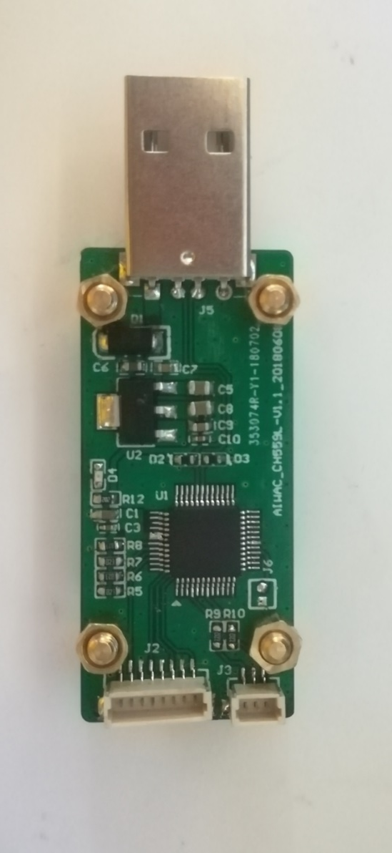
AIWAC2.0 Design
设计目的：
（1）通过简单的IO口检测电压变化，从而模拟实现键盘功能。
（2）采用USB通信，和手机进行交互。
（3）手机进行供电，实现简单的可穿戴

Slide 8
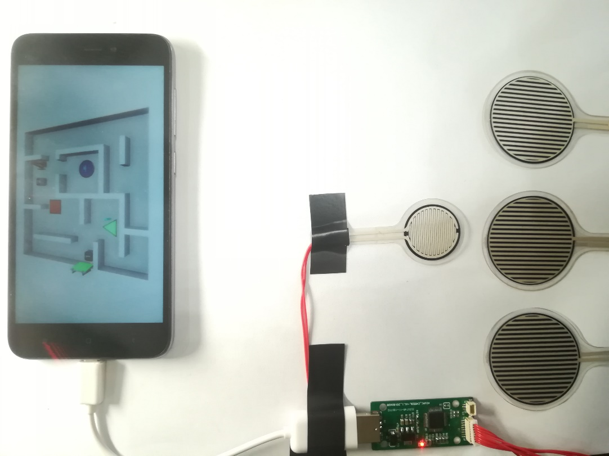
AIWAC2.0 Design
应用场景测试：
（1）简单的小游戏，控制游戏中的上下左右。如：走迷宫和推箱子。
（2）可穿戴场景：Google的智能牛仔，通过按键片实现智能设备的控制。

Slide 9
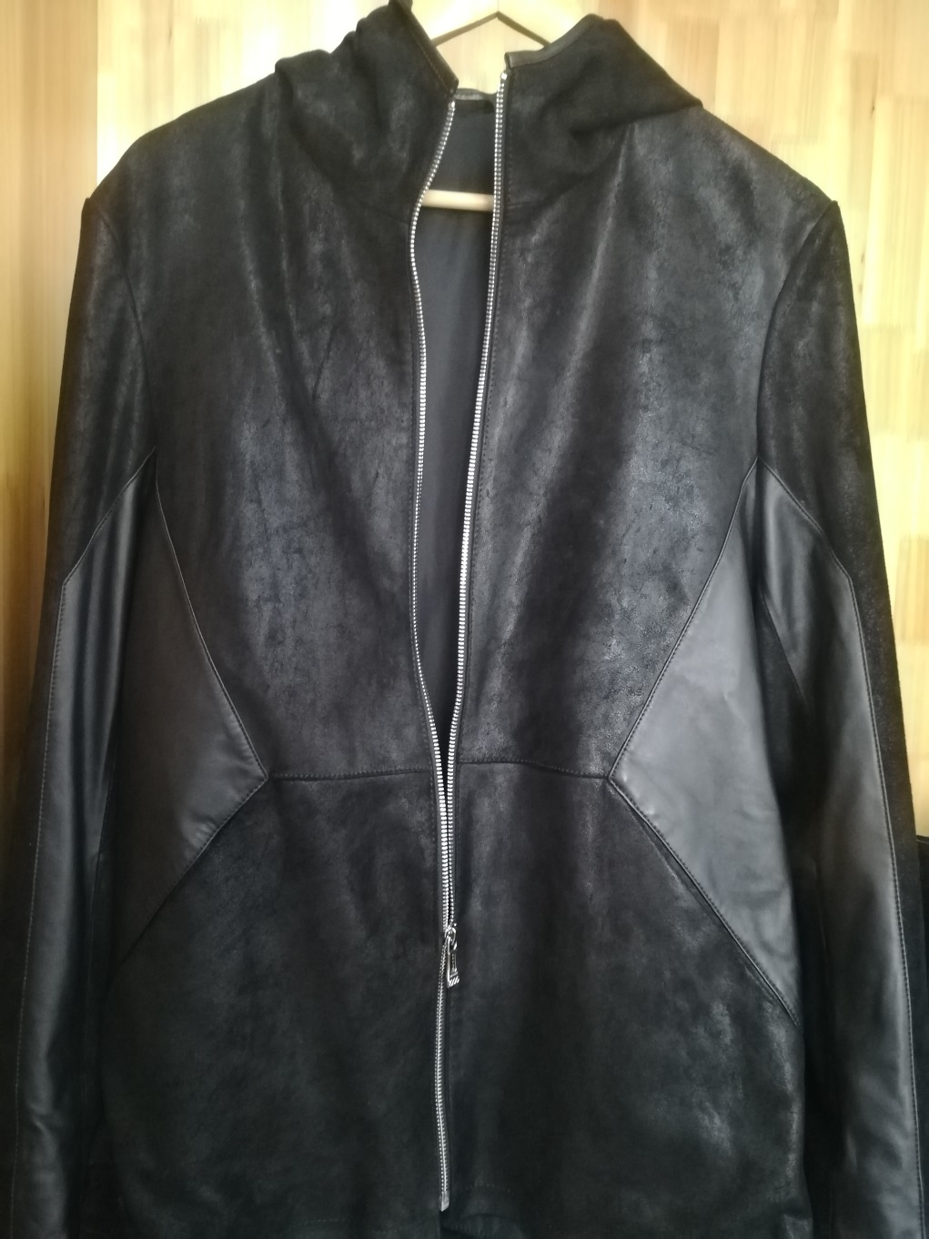
Wearable Devices
MIC
AIWAC1.0
Device
Speaker
Wearable Devices:
（1）实现智能AI的可穿戴；
（2）解决AI和人体最后一厘米的问题；
（3）实现AI产品陪伴我们得日常生活。
AIWAC2.0
Device
Touch-
触摸片

Slide 10
Thank You

